Slide 1
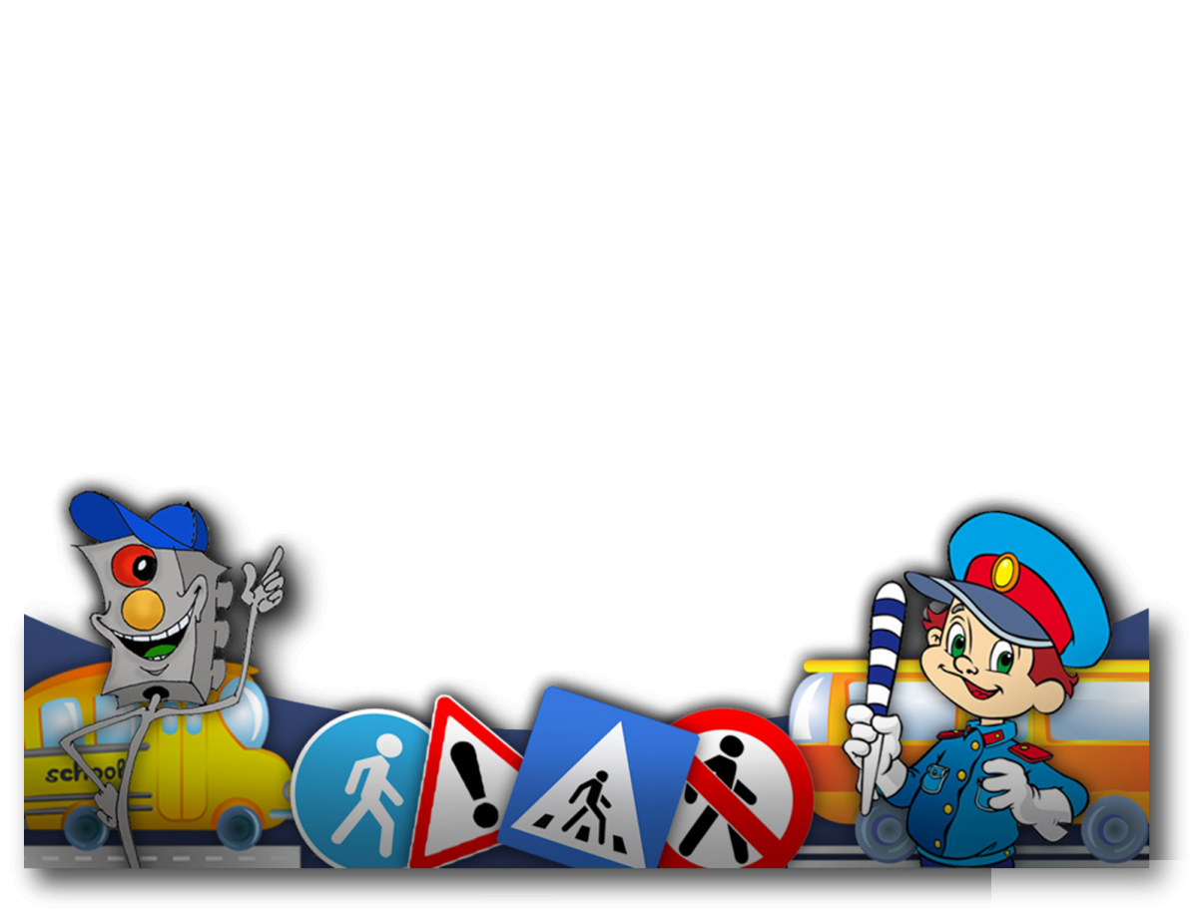

Дидактична гра з прищіпками
«Який перехід?»
Мета: Формувати навички безпечної поведінки на дорозі, вулиці; закріплювати знання з правил дорожнього руху; вчити розрізняти дорожні знаки та їх значення; збагачувати словниковий запас , сприяти розвитку мовлення, виховувати дисциплінованість, культуру пішохода, відповідальність за наслідки своїх дій на дорозі.

Slide 2
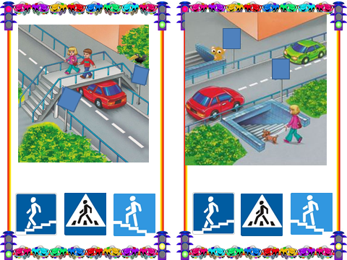

Slide 3
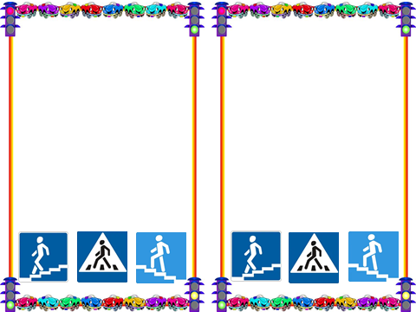

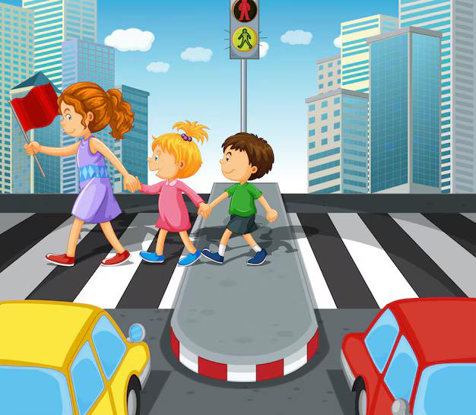

Slide 4

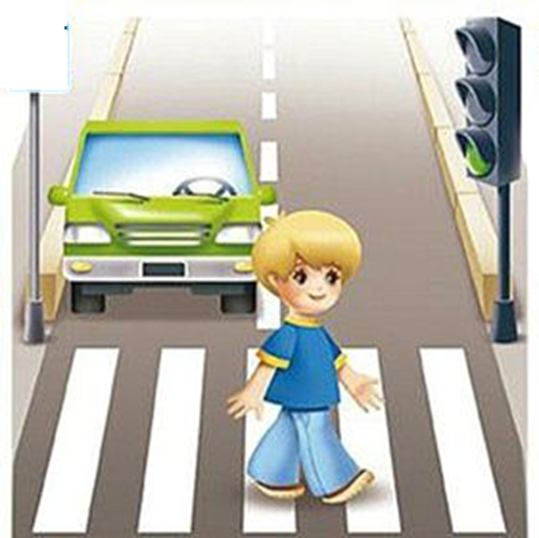
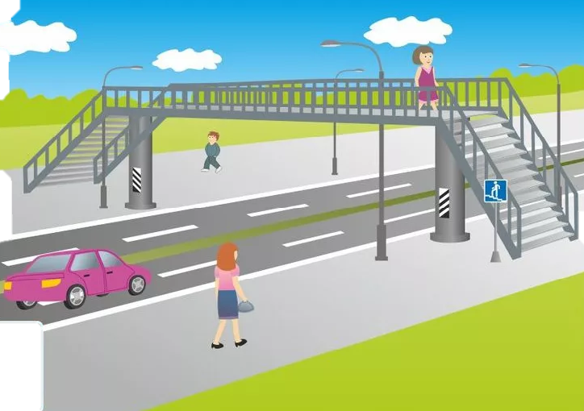

Slide 5
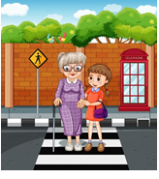
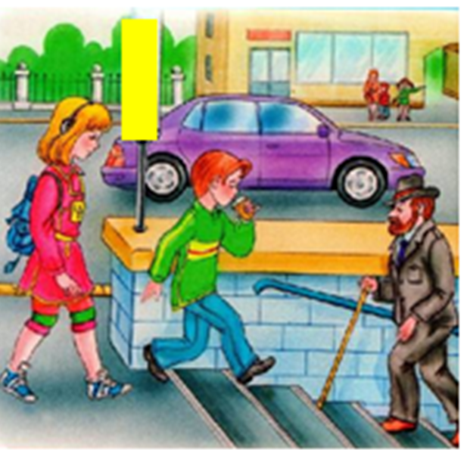

Slide 6


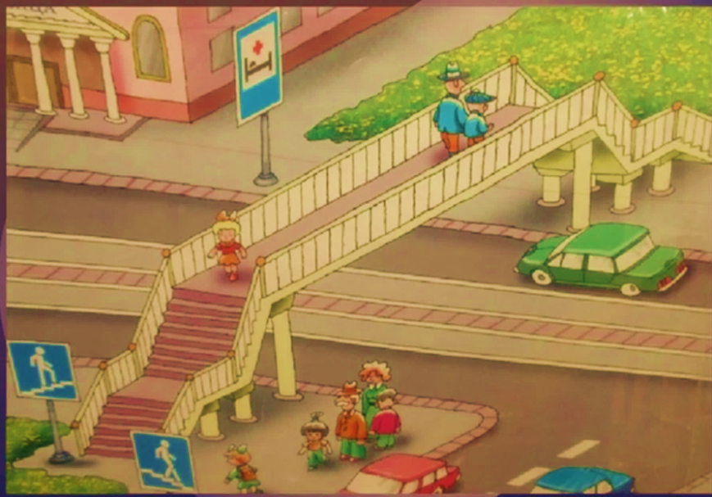

Slide 7
